Slide 1


Pengenalan Artificial Intelligence
Sukmawati NE
Informatika UNDIP

Slide 2
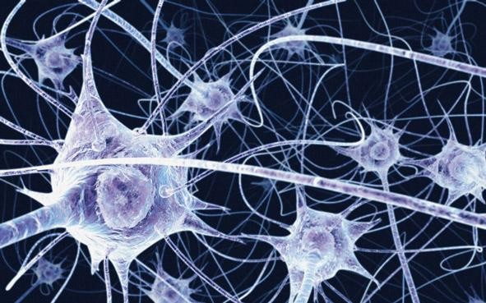
What is Intelligence???
Intelligence is the ability to learn about, to learn from, to understand about, and interact with one’s environment.
Intelligence is the faculty of understanding

Slide 3
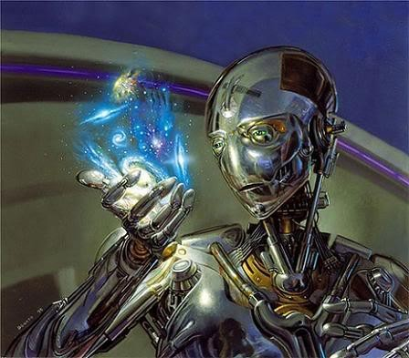
What Is Artificial Intelligence???
Beberapa Ahli mempunyai pendapat yang berbeda-beda tentang definisi AI
Artificial Intelligence (AI) is usually defined as the science of making computers do things that require intelligence when done by humans.
A.I is the study of ideas that enable computers to be intelligent

Slide 4

Definisi Artificial Intelligence
Stuart Russel dan Peter mengelompokkan
definisi AI ke dalam 4 kategori:
Thinking Humanly : Berpikir seperti manusia
Acting Humanly : Bertindak seperti manusia
Thinking Rationally : Berpikir secara rasional
Acting Rationally : Bertindak secara rasional
Rasional ➔ melakukan hal yang benar (tidak
harus tepat dengan manusia)
Fokus utama : Reasoning (penalaran) dan
Behaviour (perilaku)

Slide 5
Definisi Artificial Intelligence
THOUGHT
Systems that think
like humans
Systems that think
rationally
Systems that act
like humans
Systems that act
rationally
BEHAVIOUR
HUMAN
RATIONAL

Slide 6
Definisi Artificial Intelligence
Thinking humanly
(Pendekatan ini dilakukan dengan dua cara)
Melalui introspeksi, mencoba menangkap pemikiran kita
sendiri saat kita berfikir.
o “how do you know that you understand?”, (Bagaimana Anda tahu kalau Anda mengerti)
Melalui eksperimen-eksperimen psikologi.

Slide 7
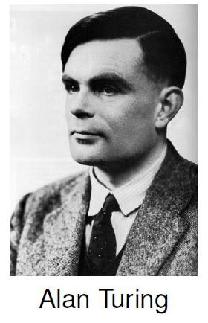
Definisi Artificial Intelligence
Acting humanly
(the Turing test approach, 1950)
o Tahun 1950, Alan Turing mengusulkan untuk menggantikan pertanyaan “Can machines think?”
dengan
“Can machines behave like humans?
Turing mengusulkan suatu proses ujicoba yang sekarang dikenal sebagai Turing Test

Slide 8
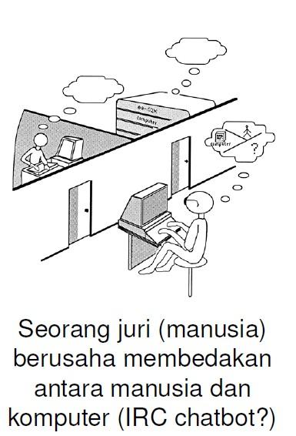
Definisi Artificial Intelligence
Acting humanly
(the Turing test approach, 1950)
o Alan Turing merancang suatu ujian
bagi komputer yang berintelijensia
untuk menguji apakah komputer
tersebut mampu mengelabuhi
seorang manusia/ interrogator
melalui komunikasi berbasis teks jarak jauh.
Prediksi Turing: Th. 2000, sebuah
mesin memiliki kans 30% untuk
mengelabui juri selama 5 menit
o Komputer harus memiliki
kemampuan, Natural Language
Processing, Knowledge
Representation, Automated
Reasoning, Machine Learning,
Computer Vision, Robotics.

Slide 9
Definisi Artificial Intelligence
Thinking rationally
(pendekatan logika)
Syllogism: langkah menyimpulkan pengetahuan baru (proposition) dari pengetahuan yang diamati (premis).
Contoh:
Perkutut adalah sejenis burung. Semua jenis burung bisa terbang. Perkutut bisa terbang. terus...bagaimana dengan ayam??
Ahli matematika dan logika merumuskan notasi formal
untuk menyatakan berbagai fakta tentang dunia:
“Si Andi itu yaa, apa aja dimakan deh!”
Andi menyenangi semua jenis makanan.
∀X : adalah(makanan,X) ➔ senang(andi,X)

Slide 10
Definisi Artificial Intelligence
Thinking rationally
Terdapat dua masalah dalam pendekatan ini
Masalah 1: Tidak mudah menyatakan pengetahuan informal dalam notasi formal.
Masalah 2: Kalaupun mungkin, mekanisme penalaran formal ini memiliki computational cost yang sangat mahal.
Proses penalaran dengan logika adalah konsep ideal. Pikiran manusia tidak selalu mengikuti aturan logika.
Mis:
Perkutut bisa terbang karena memiliki sayap
∀ X : bersayap(X) ➔ terbang(X)
Andaikan perkutut tidak memiliki sayap...
∀ X : ¬bersayap(X) ➔ ¬terbang(X) ???

Slide 11
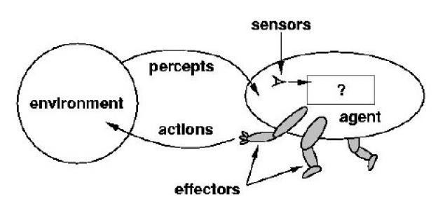
Definisi Artificial Intelligence
Acting rationally
(Pendekatan konsep Agent)
Agent: sebuah sistem yang mempersepsi lingkungan (melalui sensor), dan mengambil tindakan yang mempengaruhi lingkungan (melalui effector).
Rational agent: agent yang melakukan tindakan yang berakibat yang “terbaik”. Tidak harus melalui proses penalaran logika.

Slide 12
Definisi Artificial Intelligence
Acting rationally
(Pendekatan konsep Agent)
Membuat inferensi logis merupakan bagian dari suatu rational agent. Karena untuk melakukan aksi secara rasional adalah dengan menalar secara logis.
Dengan menalar secara logis, maka bisa didapatkan kesimpulan bahwa aksi yang dilakukan akan mencapai tujuan atau tidak.

Slide 13
Definisi Artificial Intelligence
Thinking humanly dan acting humanly mempunyai arti
yang sangat luas. Sampai saat ini, pemikiran manusia
yang diluar rasionalitas, yakni refleks dan intuitif
(berhubungan dengan perasaan) belum dapat sepenuhnya ditirukan oleh komputer.
Kedua definisi diatas dirasa kurang tepat untuk saat ini.
Jika menggunakan definisi ini, maka banyak produk AI saat ini yang tidak layak disebut sebagai piranti cerdas.
Thinking rationally terasa lebih sempit dari acting
rationally
Definisi AI yang paling tepat saat ini adalah acting
rationally.

Slide 14
Bidang Ilmu yang mendasari
AI
Filsafat (428 SM - ): pikiran sebagai komputasi
(Aristotle, Hobbes, da Vinci), pikiran vs. otak fisik
(Descartes), hubungan pikiran dengan dunia nyata
(utilitarianism)
Matematika (800 SM - ): perumusan komputasi
pikiran (Boole, Al-Khowarizmi), batasan komputasi
(Godel), representasi fakta tak lengkap: teori
probabilitas (Fermat, Pascal, Bernoulli, Laplace,
Bayes)
Ekonomi (1776 - ): memaksimalkan hasil dengan
usaha minim ! rationality? (Adam Smith), berstrategi
menghadapi “lawan” ! game theory (Von
Neumann, Morgenstern)
Neuroscience (1861 - ): bagaimana cara kerja
otak? Jaringan neuron dengan paralelisme luar
biasa

Slide 15
Bidang Ilmu yang Mendasari
AI
Psikologi (1879 - ): bagaimana manusia (dan hewan) berpikir dan bertindak? behaviourism, cognitive science
Rekayasa komputer (1940 - ): bagaimana membangun komputer lebih cepat / efisien
Teori kendali (1948 - ): otonomi, self-
regulating feedback, optimal control
Ilmu bahasa (linguistics) (1957 - ): hubungan bahasa dengan pikiran, bahasa dengan pengetahuan, computational linguistics

Slide 16
Areas of AI and Some Dependencies
Knowledge
Search Logic
Representation
Machine Learning
Planning
Expert Systems
NLP
Vision
Robotics

Slide 17
How Artificial Intelligence Differs from Conventional Computing

Slide 18
Conventional Computing
Based on an Algorithm (clearly defined, step-by-step procedure)
Mathematical Formula or Sequential
Procedure
Converted into a Computer Program
Uses Data (Numbers, Letters, Words)
Limited to Very Structured, Quantitative Applications

Slide 19
How Conventional Computers Process Data
Calculate
Perform Logic
Store
Retrieve
Translate
Sort
Edit
Make Structured Decisions
Monitor
Control

Slide 20
AI Computing
Based on symbolic representation and
manipulation
A symbol is a letter, word, or number represents objects, processes, and their relationships
Objects can be people, things, ideas, concepts, events, or statements of fact
Create a symbolic knowledge base

Slide 21
AI Computing (cont’d)
Uses various processes to manipulate the symbols to generate advice or a recommendation
AI reasons or infers with the knowledge base by search and pattern matching
Hunts for answers
(Algorithms often used in search)

Slide 22
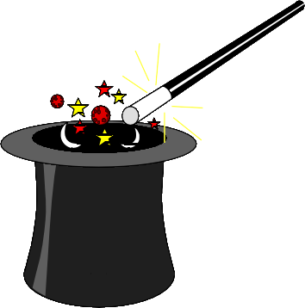
AI Computing (cont’d)
Caution: AI is NOT magic
AI is a unique approach to programming computers

Slide 23
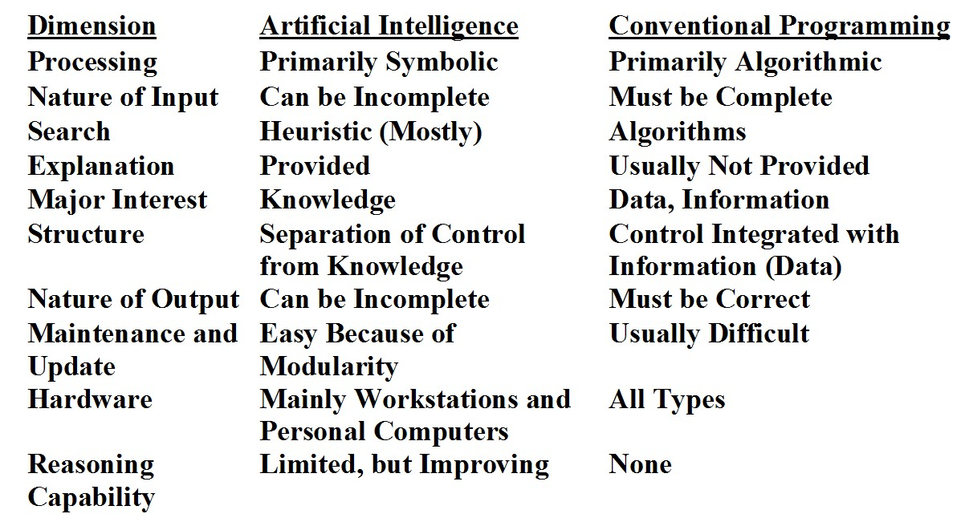
Artificial Intelligence vs.
Conventional Programming

Slide 24
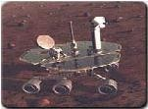
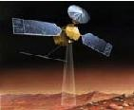
AI Applications
Autonomous Planning & Scheduling:
Autonomous rovers.

Slide 25
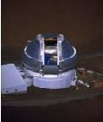
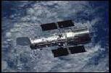
AI Applications
Autonomous Planning & Scheduling:
Telescope scheduling

Slide 26


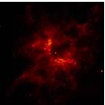
AI Applications
Autonomous Planning & Scheduling:
Analysis of data:

Slide 27
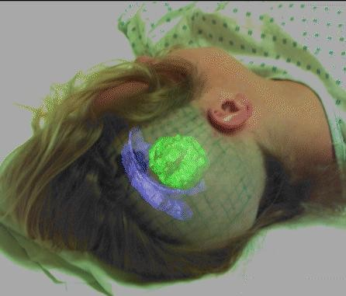

AI Applications
Medicine:
Image guided surgery

Slide 28

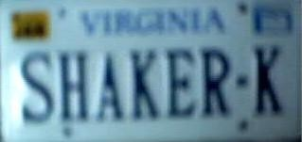


AI Applications
Medicine:
Image analysis and enhancement

Slide 29

AI Applications
Transportation:
Autonomous vehicle control:

Slide 30

AI Applications
Transportation:
Pedestrian detection:

Slide 31
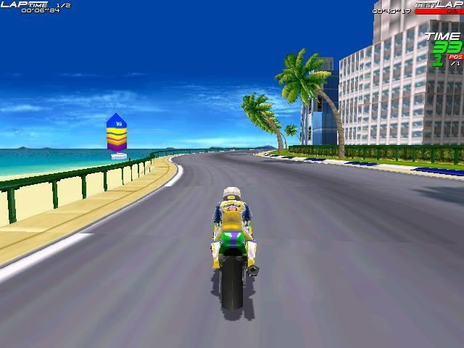
AI Applications
Games:

Slide 32
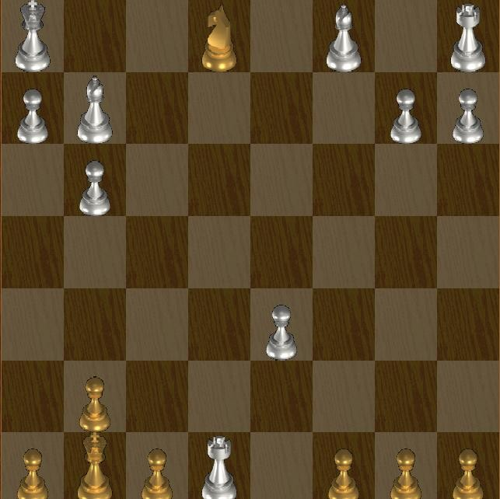
AI Applications
Games:

Slide 33

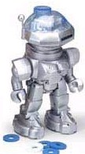
AI Applications
Robotic toys:

Slide 34
AI Applications
Other application areas:
Bioinformatics:
Gene expression data analysis
Prediction of protein structure
Text classification, document sorting:
Web pages, e-mails
Articles in the news
Video, image classification
Music composition, picture drawing
Natural Language Processing .
Perception.

